Slide 1
Intestino delgado segunda parte
Dr. Víctor Hugo Cruz euan r2rx
Dra. diana l. Hernández Aranda

Slide 2
Inflamatorias y malabsorción

Slide 3
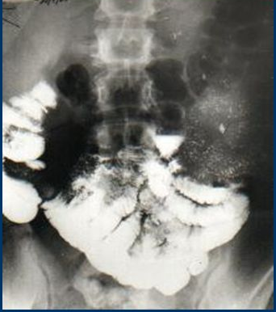
CARACTERISTICA RADIOLOGICAS GENERALES
Dilatación de asas.
Floculación contraste
Segmentación de la columna baritada.
Aspecto de las válvulas conniventes.

Slide 4
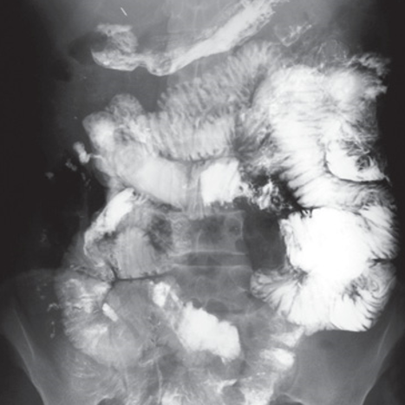
ESPRUE CELIACO
Esteatorrea
Distención abdominal
Flatulencia
Pérdida de Peso
Glositis
Anemia
2 años
3era y 4ta décadas
Intolerancia al Gluten

Slide 5
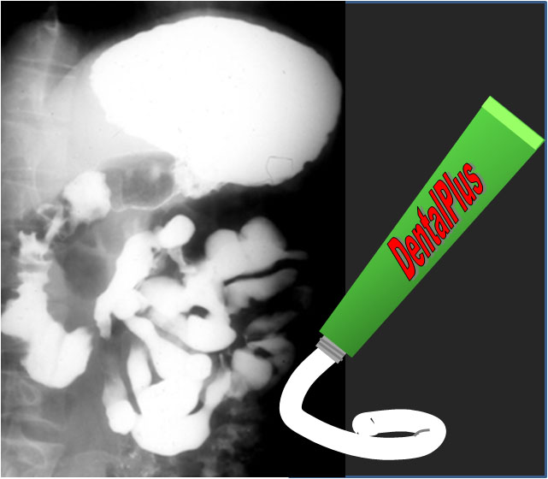
Atrofia de las válvulas conniventes.
Dilatación de asas.
Floculación del bario.
Segmentación de la columna baritada.
Borramiento de los pliegues.
Engrosamiento de la pared.
Adenopatías.
Yeyunización del íleon.
“signo del molde”

Slide 6
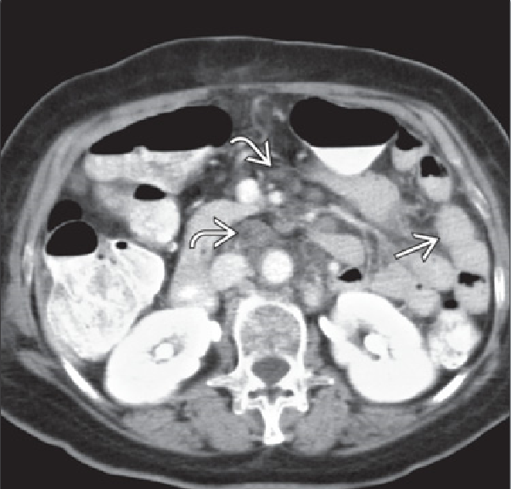
ENFERMEDAD DE WHIPPLE
Tropheryma whipplei
Diarrea crónica.
Esteatorrea.
Pérdida de peso.
Dolor abdominal
Fiebre
Artralgias
Hiperpigmentación
Adenopatías
Macrófagos con polisacáridos

Slide 7
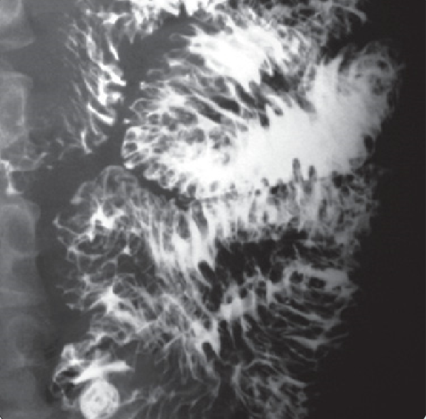
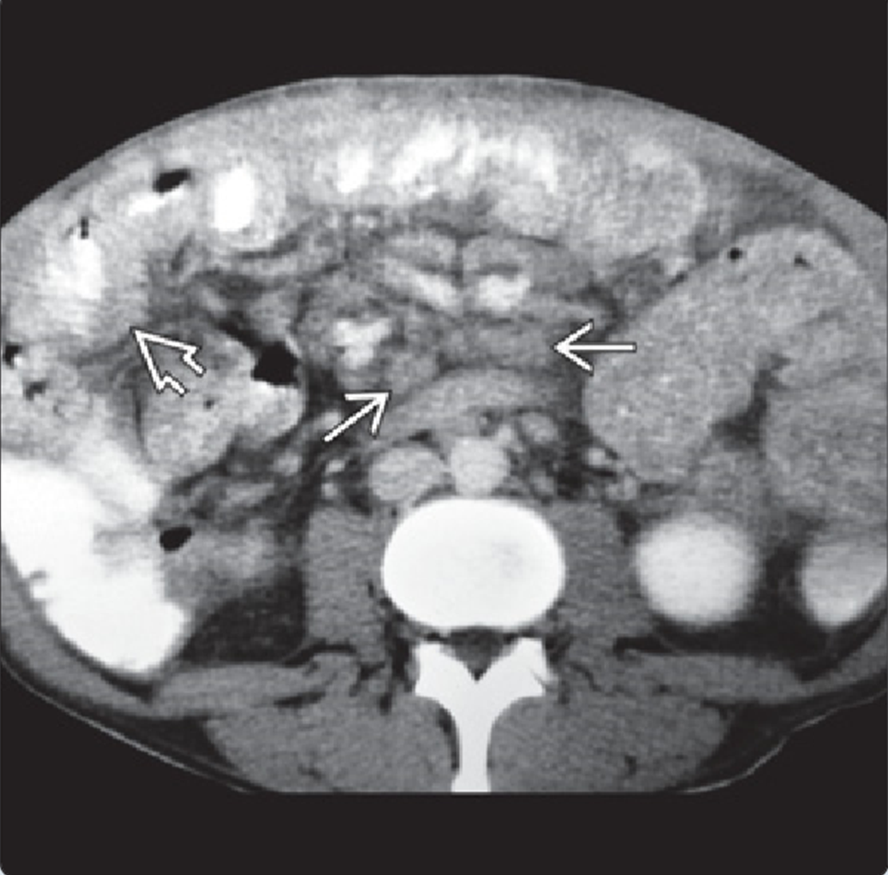
Adenopatias mesentéricas y retroperitoneales.
Edema submucoso
T1 Ganglios
Engrosamiento irregular micronodular.

Slide 8
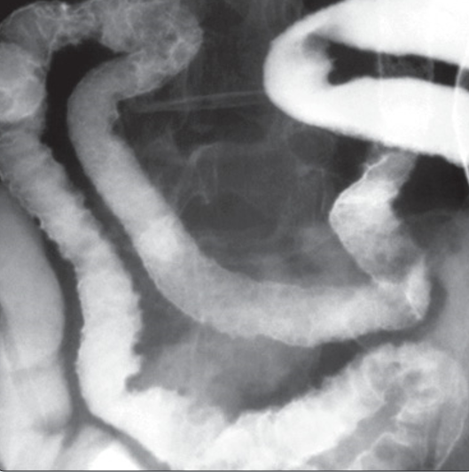
MASTOCITOSIS
Proliferación de Mastocitos en la piel, hígado, bazo e ID
Engrosamiento asimétrico nodular
Lesiones blásticas

Slide 9
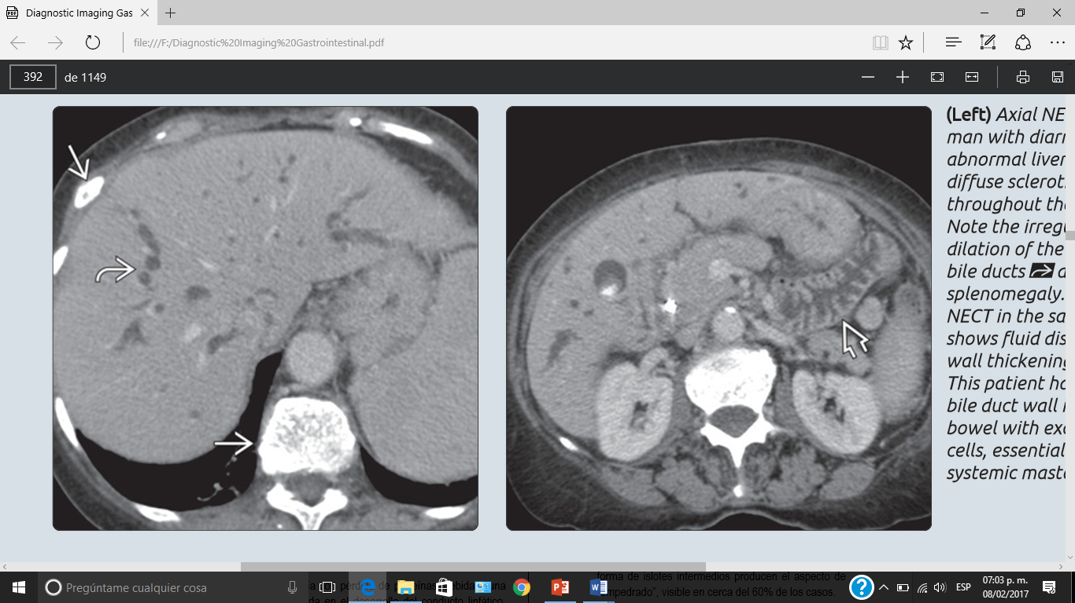

Slide 10
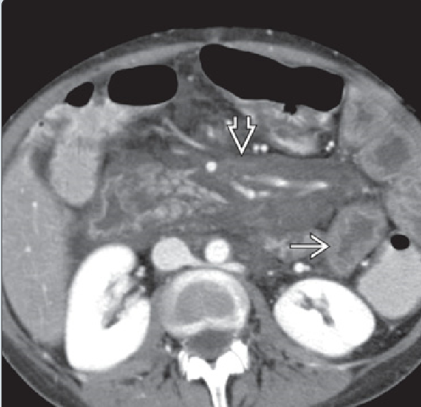
Linfaectasia intestinal
Alteración del conducto linfático
Rx
Engrosamiento difuso con edema submucoso
Diarrea
Esteatorrea
Ascitis
Derrame pleural
Edema de MsIf
Dilatación macroscópica de los vasos linfáticos

Slide 11
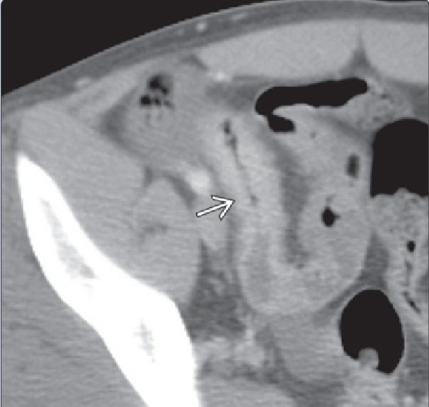
ENFERMEDAD DE CROHN
Etiología desconocida
Diarrea
Dolor
Melena
Pérdida de peso
Fiebre
Malabsorción
Fisuras
Fístulas
Artritis
Litiasis biliar
Uveítis
Espondilitis
Trombosis
Megacolon
Obstrucción
Perforación
15-25 años
Caucásicos

Slide 12
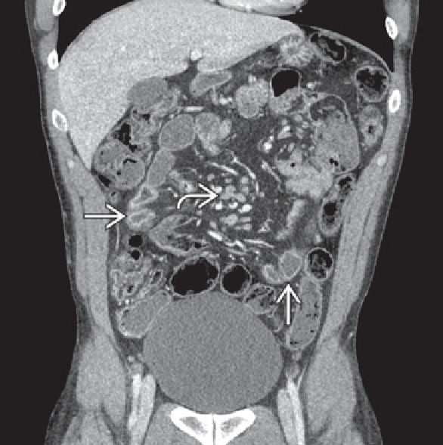
Inflamación segmentaria discontinua.
Saculaciones.
Pseudopolipos
Fístulas
Ulceras aftosas “ojo de buey”.
Inflamación segmentaria discontinua.
Engrosamiento estratificado de la pared.
Ganglios mesentéricos grasos.
Ganglios menores 1cm
Perdida de la estratificación.
Abscesos
Fístulas

Slide 13
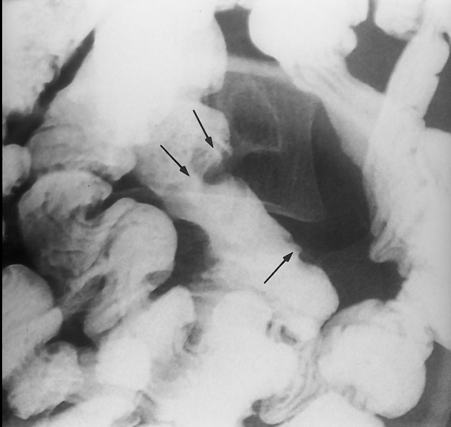
ENFERMEDAD DE BEHÇET
20 y 40 años
Aftas orales y genitales.
Artritis
Lesiones cutáneas
Uveítis
Hematoquesia
Ulceras profundas y múltiples.
Perforación.
Íleo terminal y ciego.

Slide 14
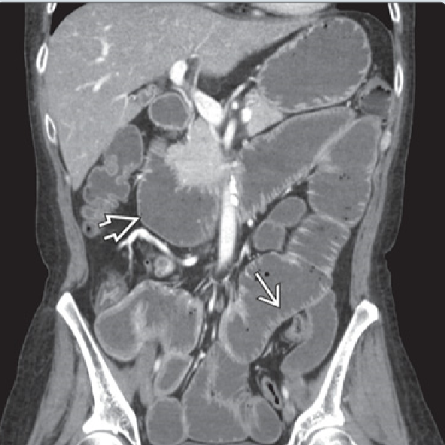
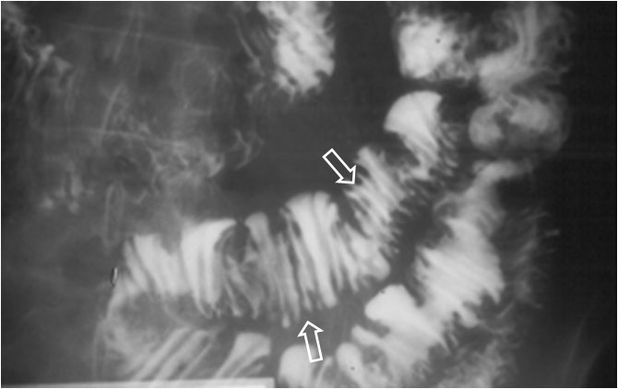
ESCLERODERMIA INTESTINAL
30-50 años
M:F = 1:3
Raza negra
Dilatación intestinal.
“Intestino Encorsetado”
Transito prolongado
Intususcepciones NO
Distención abdominal
Pérdida de peso
Diarrea
Anemia

Slide 15
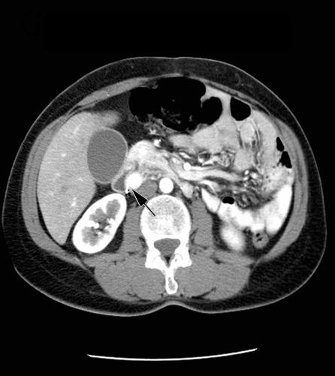
ENTERITIS POR EL SDR. DE ZOLLINGER-ELLISON
Dolor
Diarrea crónica.
Hematemesis
Hematoquesia
Melena
Ulceras.
Engrosamiento de pliegues. .duodeno-yeyunales.
Estenosis.
Presencia de tumores pancreáticos, intestinales, hígado.

Slide 16
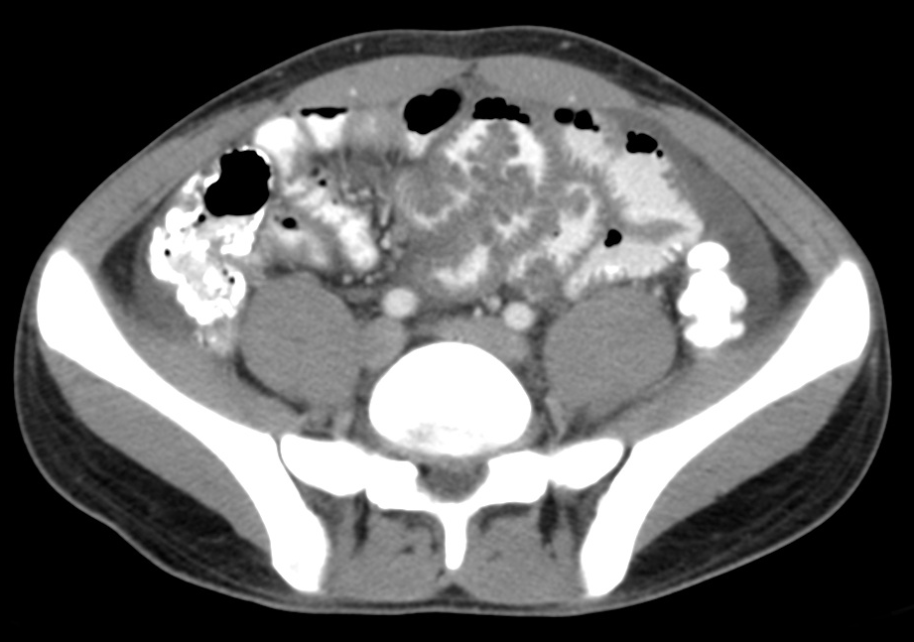
ENTERITIS EOSINOFILICA
Dolor
Vómito
Diarrea.
Hematoquesia
Melena
Ascitis.
Derrame pleural
Estenosis
Pólipos
Engrosamiento de pliegues en patrón nodular difuso.
Obstrucción
Úlceras

Slide 17
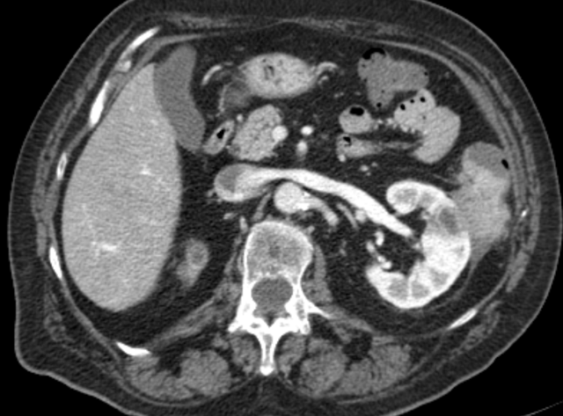
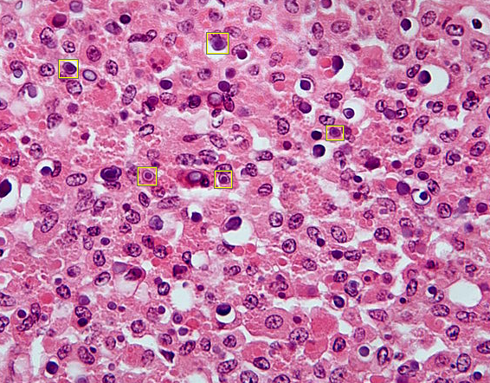
MALACOPLAQUIA
Lesiones granulomatosas en las vías urinarias e intestino.
Cuerpos de inclusión Michaellis-Gutmann.
Alteraciones similares a la Enfermedad de Crohn.
Frecuencia alta de fístulas.

Slide 18
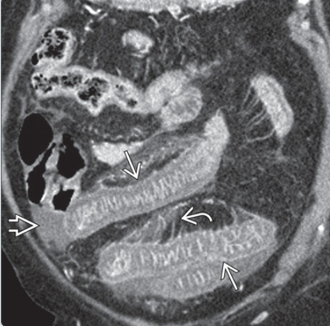
ANGIOEDEMA INTESTINAL
Mujeres
Raza negra
Ascitis
Edema de pared intestinal: edema submucoso, mucoso e hiperemia intestinal. (yeyuno)
Dilatación luminal (>2.5cm) sin obstrucción
Dolor abdominal
Vómito
Edema laríngeo
Dermatitis

Slide 19
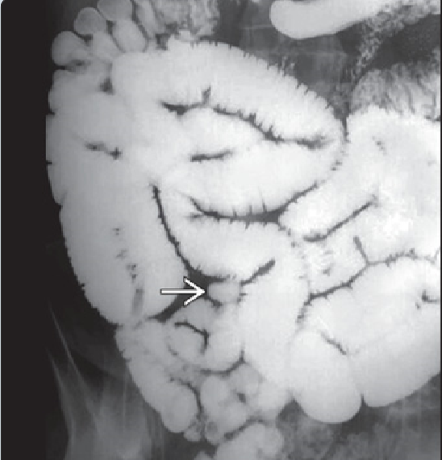
ESTENOSIS ASOCIADA A AINES
Múltiples constricciones anulares con obstrucción parciales
Segmentos cortos de estrechamiento de la luz con dilatación anterior.
Reforzamiento mucoso y edema submucoso.
Asintomático

Slide 20
INFECCIOSAS

Slide 21
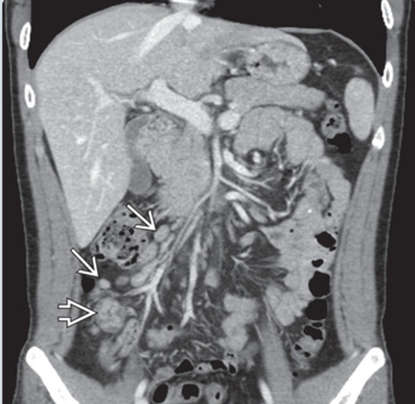
ADENITIS Y ENTERITIS
Niños y Jóvenes
Adenomegalias ≥5mm en el cuadrante inferior derecho.
Edema de pared ileal o íleo-cólica.
Reforzamiento mucoso y edema submucoso.
Vasos ileocólicos ingurgitados.
Dolor Vómito
Fiebre Leucocitosis
Diarrea Nauseas

Slide 22
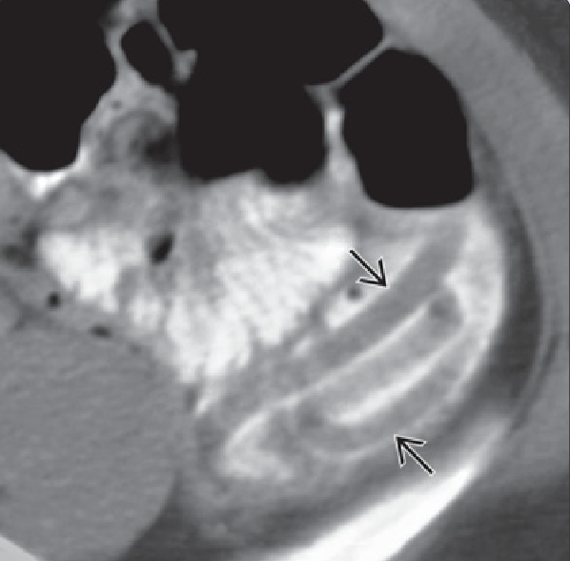
INFESTACION INTESTINAL POR PARASITOS
Ascariasis
Giardiasis
Amebiasis
Cryptosporidiosis
Masa de tejidos blandos.
Obstrucción intestinal.
Defectos de llenado lineales.
Engrosamiento de los pliegues del duodeno y yeyuno.
Reforzamiento mucoso y edema submucoso.

Slide 23
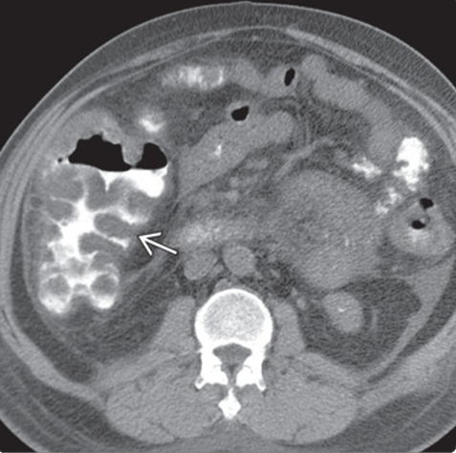
INFECCIONES INTESTINALES OPORTUNISTAS
CMV:
Mucosa hiper o hipodensa, edema submucoso. Ulceras profundas o aftosas, infiltración grasa mesentérica y adenopatías.
MICOBACTERIAS:
Engrosamiento micronodular de pliegues, pared edematosa, estrechamiento luminal. Adenopatías, ascitis, engrosamiento omental.
BACTERIAS:
Pancolitis, estrechamiento mucoso, edema submucoso, ascitis, megacolon, sin adenomegalias.

Slide 24
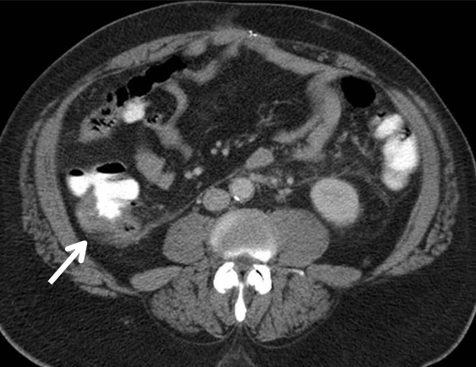
TIFLITIS
SIDA
Anemia aplasica
Linfoma
Trasplantados
Engrosamiento de la pared.
Distención luminal.
Edema de la submucosa.
Neumatosis.
Neumoperitoneo.
Masa en CID.
Obstrucción.
Íleo.
Fiebre
Disentería
Dolor CID
Terapia citotóxica.

Slide 25
ALTERACIONES INMUNITARIAS

Slide 26
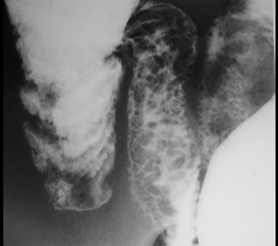
HIPERPLASIA NODULAR LINFOIDEA
Hipogammaglobulinemia
Nódulos pequeños (1 a 3mm).
Sin engrosamiento de pliegues.
Sin dilatación.
Segmentación de columna baritada.
Infecciones respiratorias.
Alteraciones tiroideas
Sdr. Good

Slide 27
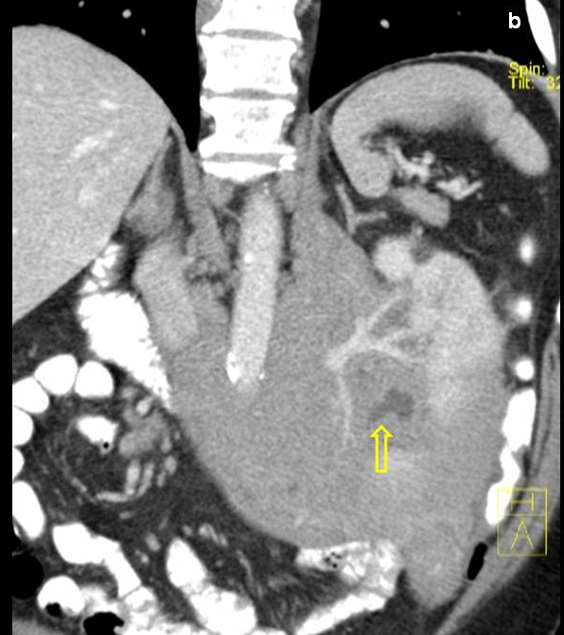
ENFERMEDAD DE WALDENSTRÖM

Slide 28
ENFERMEDAD LINFOPROLIFERATIVA INTESTINAL

Slide 29
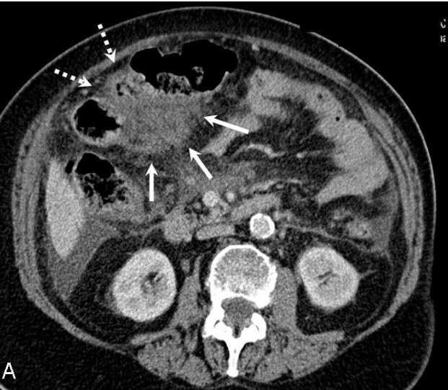
AMILOIDOSIS
Enfermedad inflamatoria crónica
Engrosamiento de pliegues simétrico.
Elevaciones.
Sin floculación de contraste en el T.I,
“Yeyunización del íleon.
Formaciones polipoideas.

Slide 30
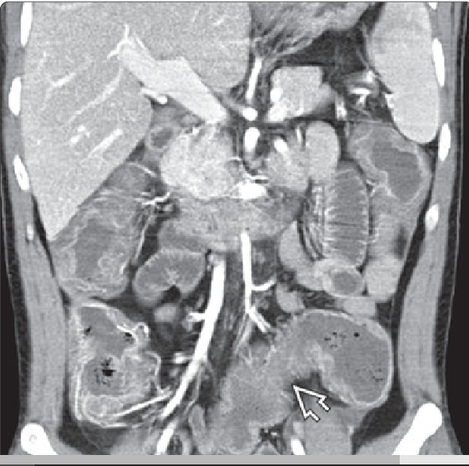
SIDA
Cuadro de depresión inmunológico.
Múltiples complicaciones, como infecciones oportunistas y tumores.

Slide 31
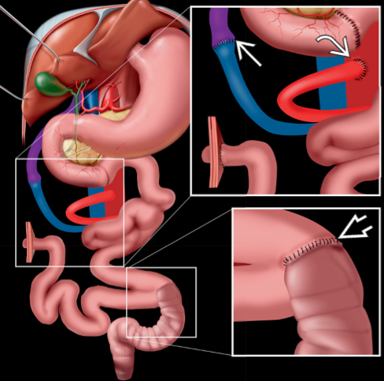
TRASPLANTE DE ORGANOS
Sdr. de Intestino corto
Complicaciones vasculares.
Mesenteritis.
Infecciones oportunistas.
Pneumatosis.
Ascitis.
Abscesos
Fístulas
Rechazo.
Dilatación luminal.

Slide 32
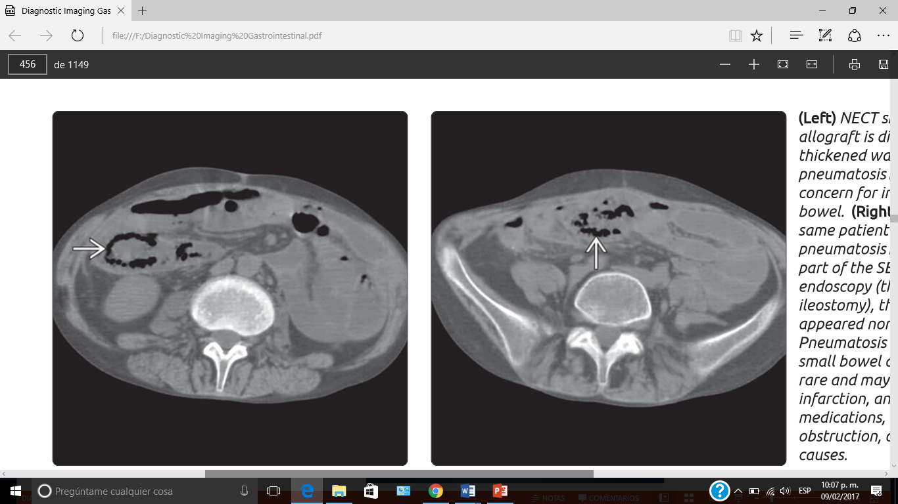

Slide 33
MISCELANEOS

Slide 34
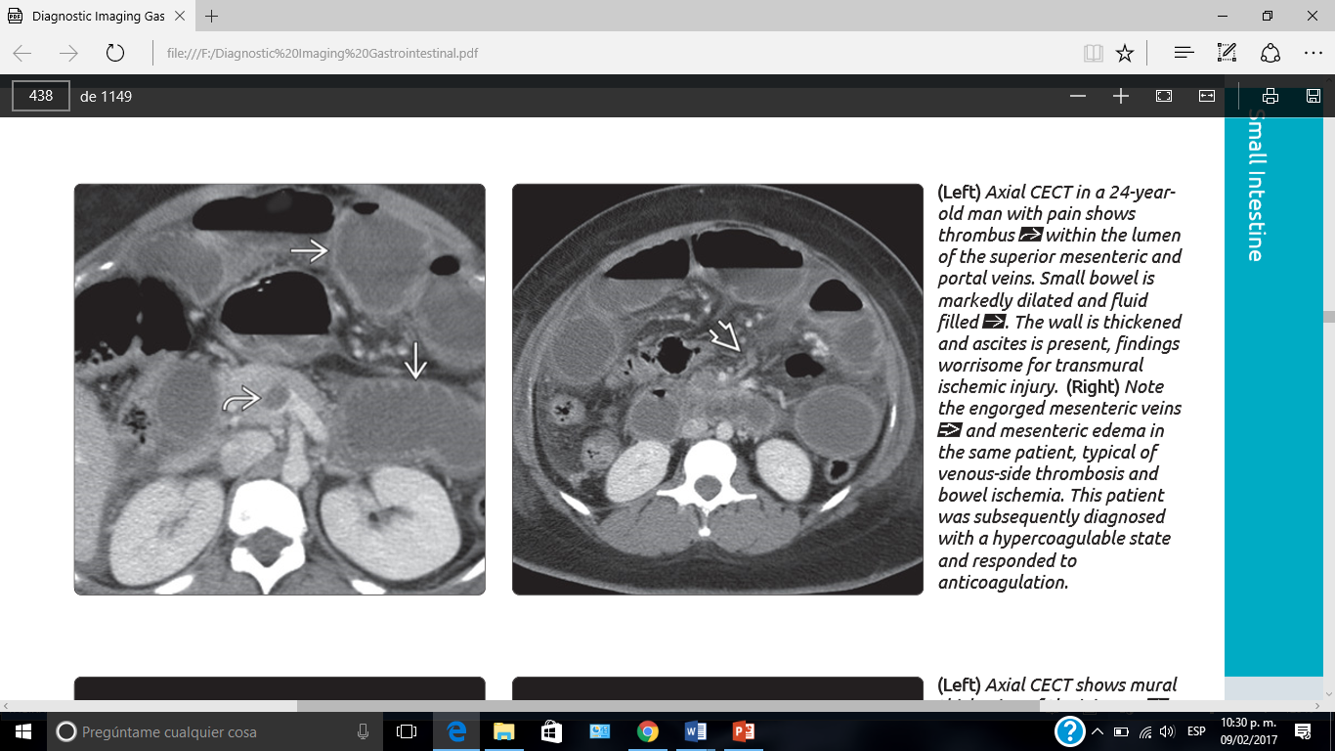
ISQUEMIA INTESTINAL
Dolor abdominal súbito intenso
Diarrea
Vómito
Niveles hidroaéreos múltiples.
Engrosamiento valvular.
Pneumatosis intestinal.
“Patrón en huella digital”
“Patrón en pila de monedas”
Visualización del trombo en la VMS, AMS u otras.
Falta de reforzamiento de la mucosa tras contraste.

Slide 35
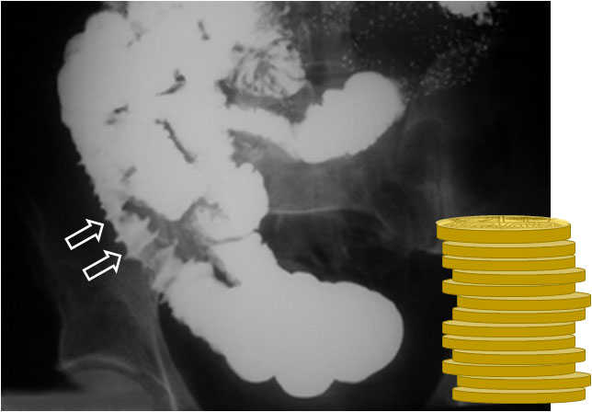
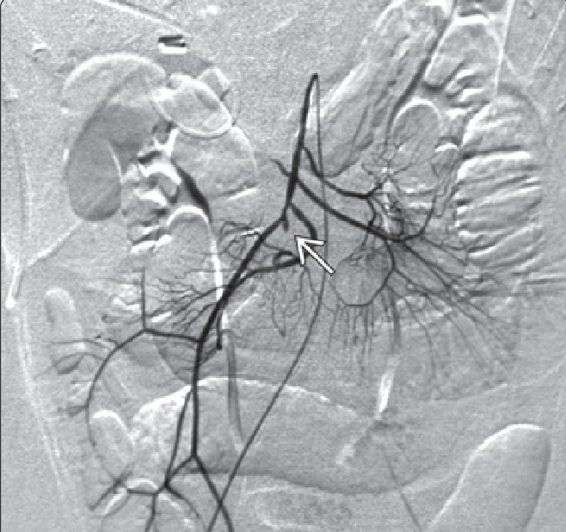

Slide 36
VASCULITIS

Slide 37
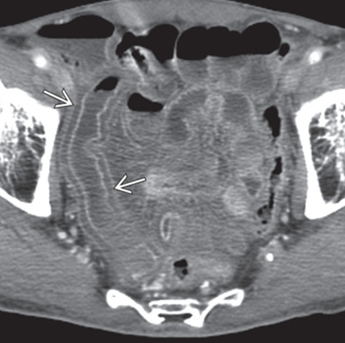
ENTERITIS POSTRADIACION
Agudo < 2 meses
Subagudo 2 a 12 meses
Crónico > 12 meses
Engrosamiento de pliegues y válvulas.
Constricciones
Adherencias
Fístulas
Dolor abdominal Diarrea
Nauseas Malabsorción
Vómito Hematoquesia
Tenesmo Esteatorrea
Pérdida de peso

Slide 38
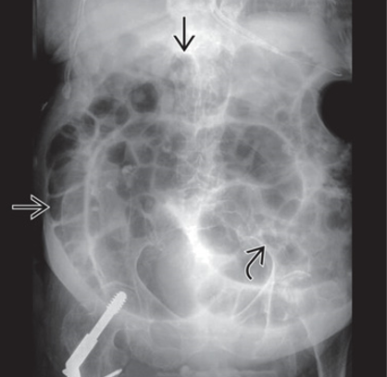
ILEO INTESTINAL
Posquirúrgico
Dilatación simétrica de >3cm.
Niveles hidroaéreos.
Tránsito intestinal retrasado.
Sin datos de obstrucción o punto de transición.
Distención abdominal
Dolor
Náusea
Vómito
Estreñimiento

Slide 39
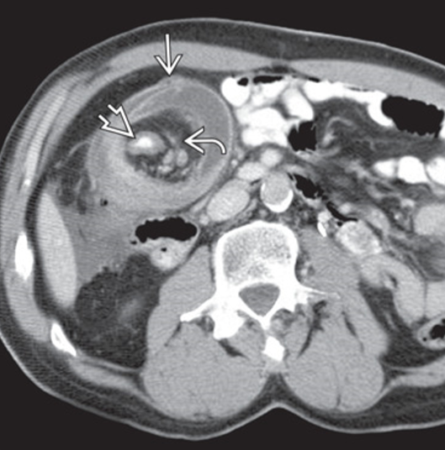
INTUSUSCEPCION
Niños
Niveles hidroaéreos.
Ausencia distal de gas.
“Imagen de resorte”
Obstrucción intestinal.
“Signo del intestino en el intestino”
“Signo de la dona”
Dolor intermitente
Vómito
Evacuaciones muco-sang

Slide 40
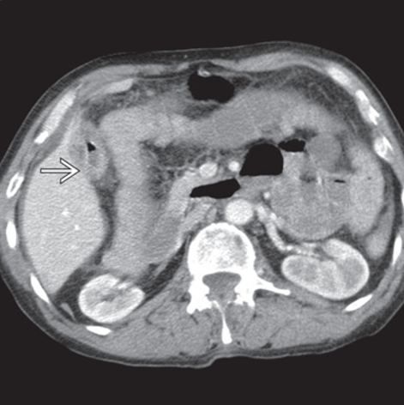
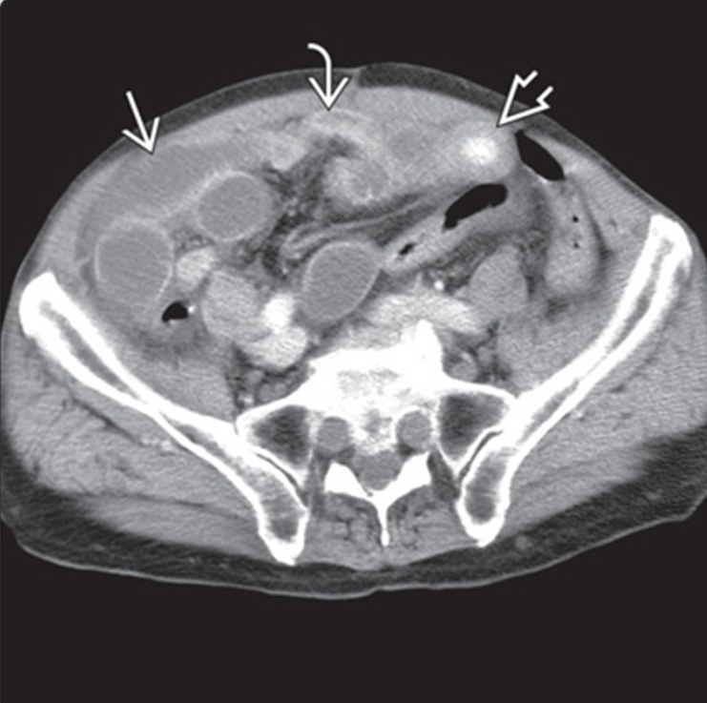
ILEO BILIAR
Complicación de CPRE
Dolor intermitente.
Nausea y vómito.
Fiebre.
Distención
Obstrucción
Triada de Rigler.
Litos rodeados de gas en un asa intestinal.
VB colapsada.

Slide 41
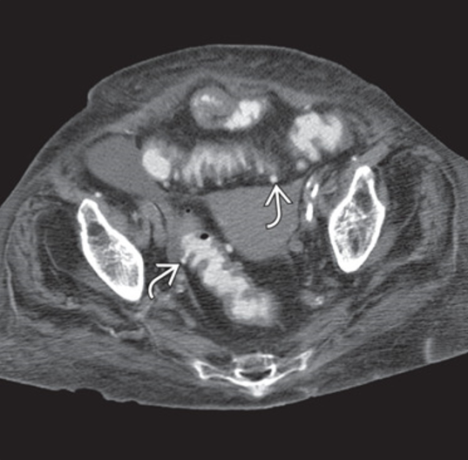
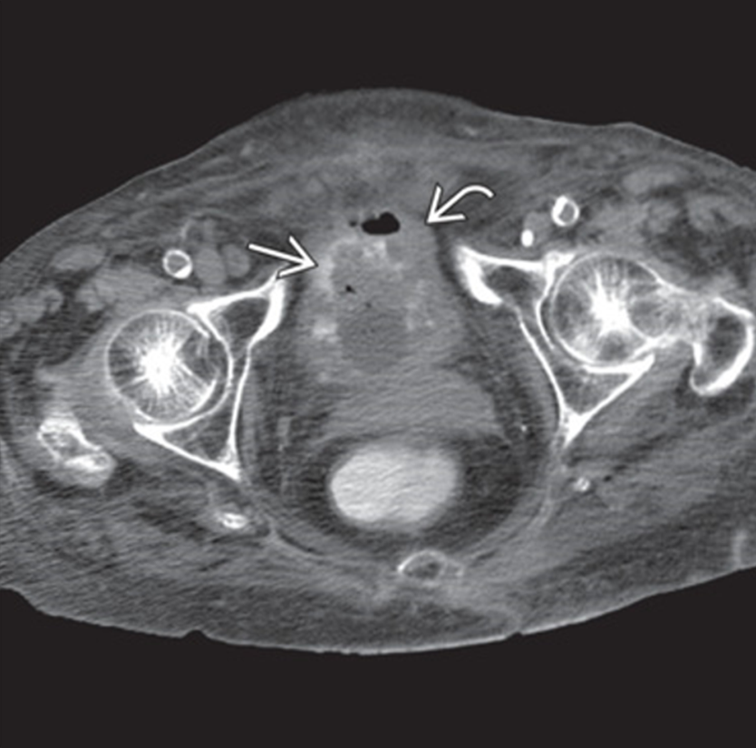
FISTULAS ENTERALES
Fiebre Obstrucción
Dolor Diarrea
Distención Neumaturia
Visualización del trayecto fistuloso.
Presencia de gas, residuo fecal o contraste rectal en la vejiga, vagina.
Engrosamiento focal del tejido perifistuloso.

Slide 42
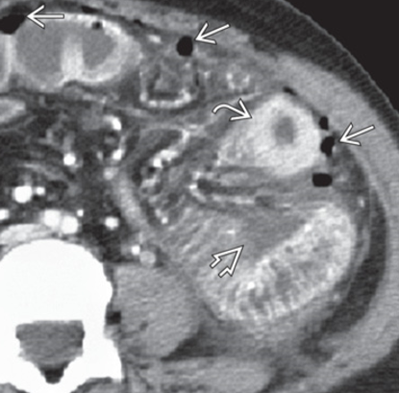
TRAUMA INTESTINAL
Duodeno y
Yeyuno proximal
Engrosamiento de la pared (3mm).
Reforzamiento de la pared.
Infiltración mesentérica.
Líquido libre intra o retroperitoneal.
Aire extraluminal.
Contraste extraluminal.
Dolor abdominal
Hipotensión
Taquicardia
Pérdida del estado de alerta

